Slide 1
Vers un New Deal pour le (cabinet de) médecin généraliste
Synthèse et proposition

Slide 2
Groupe de réflexion New Deal
Objectifs, conditions en sujets connexes

Slide 3
Contexte
Les cabinets de médecine générale sont confrontés à des défis majeurs :
pénurie de médecins généralistes dans certaines régions
volonté de la nouvelle génération de travailler moins que les générations précédentes
de plus en plus de besoins pour les maladies chroniques
Faible prévention actuellement
trop peu de support au sein des cabinets médicaux
Le 17 juin, un document de vision a été proposé par le ministre : «Vers un New Deal pour le (cabinet de) médecin généraliste »
Mission pour un groupe de réflexion
composé par les syndicats de médecins, les associations professionnelles scientifiques et leurs sections de jeunes, les cercles de médecins généralistes, les universités, les mutuelles, le KCE, le SPF Santé publique et l'INAMI.
médecins généralistes actifs
une attention particulière à l'inclusion des jeunes généralistes et/ou des femmes.

Slide 4
Objectifs
Sur la base d'une vision commune et de l'objectif 5AIM, élaborer un modèle d'organisation et de financement renouvelé et durable, en plus du modèle de financement de la prestation et du modèle forfaitaire pour les "maisons médicales".
Les bons soins au bon endroit par la bonne personne
Des soins primaires accessibles
Fournir des solutions à la tension entre la continuité des soins et le choix du patient (STOP patient)
Mieux utiliser le temps limité des médecins généralistes en leur apportant du soutien.

Slide 5
Objectifs
Le nouveau modèle devrait:
être suffisamment stimulant,
préserver l'accessibilité pour les patients et l'améliorer si nécessaire, en accordant une attention particulière aux patients vulnérables,
mettre l'accent sur la continuité des soins et la disponibilité,
rémunérer correctement les médecins généralistes pour les tâches effectuées pendant et en dehors des consultations,
permettre la délégation de tâches,
fournir des incitants appropriés, notamment en matière de prévention, de gestion de la population, de coopération multidisciplinaire, de qualité, de disponibilité, etc.
éviter à la fois la surconsommation et la sous-consommation, et
viser une simplicité administrative maximale.
(https://vandenbroucke.belgium.be/fr/vers-un-new-deal-pour-le-cabinet-de-m%C3%A9decin-g%C3%A9n%C3%A9raliste )

Slide 6
Conditions
Le médecin peut entrer volontairement dans ce 3ème modèle (opt-in)
Le patient conserve le libre choix de son médecin et de sa pratique
Le médecin généraliste conserve sa liberté dans l'organisation de sa pratique
Le nouveau modèle devrait prévoir un paiement plus forfaitaire et mettre en place des incitations correctes.

Slide 7
Groupe de réflexion New Deal
Conclusions et Recommandations

Slide 8
4 themes de réflexion
Qu'attend-on d'un cabinet de médecine générale ? Quels soins doit-il proposer ?
Comment développer la relation avec le patient ?
Pour ça, quels profils professionnels (y compris de support) doivent se retrouver au sein du cabinet ?
Quel modèle de financement alternatif et mixte (au forfait et à la prestation) faut-il mettre en place dans ce cas ? Comment faire en sorte que ce modèle de financement assure un bon équilibre ente liberté et responsabilité quant à l'offre de soins ?

Slide 9
Conclusions thème 1 – paquet de soins
« Faire plus, mais différemment, avec du soutien d’autres professionnels et des moyens adaptés. »
paquet de soins ambitieux intégrant les aspects sociaux, psychologiques
Orienté vers le patient et proactivité
Pris en charge par la pratique, pas seulement par le MG
Selon les besoins, avec le soutien d'infirmiers, de personnel administratif et logistique, de psychologues, d'assistants sociaux.

Slide 10
Conclusions thème 1 – paquet de soins
Avec des outils d’intégration au niveau de la pratique: triage commun, dossiers patients partagés, réunion de coordination, processus de soins internes, gestion administrativo-logistique commune.
Différents modèles organisationnels sont possibles, en fonction du soutien, des partenariats internes et externes et de l'utilisation des outils d'intégration.

Slide 11
Conclusions thème 2 – Relation avec le patient
Le patient conserve le libre choix de son médecin et de sa pratique de médecine générale, c'est un droit du patient.
Le médecin généraliste conserve sa liberté dans l'organisation de sa pratique;
Un médecin généraliste référent au sein de la pratique MGpour les patients souffrant de maladies chroniques ou ayant des besoins de soins plus importants est nécessaire pour des soins de médecine générale de qualité
La pratique de médecine générale définit la zone géographique dans laquelle elle opère.
Le patient a le droit d’être informé de la répartition des tâches au sein de la pratique de MG.
Les heures d'ouverture de la pratique de médecine générale sont alignées sur le service de garde.
Les pratiques de médecine générales offrent une offre quotidienne suffisante pour les consultations programmées et non programmées, les téléconsultations et les visites à domicile.

Slide 12
Conclusions thème 2 – Relation avec le patient
Un DMG pour définir la patientèle sous la responsabilité de la pratique de médecine générale est nécessaire
Des mesures incitatives pour le DMG devraient être intégrées à la fois pour les pratiques de médecine générale et pour les patients.
Le DMI est correctement tenu à jour par tous les prestataires de soins de santé au sein de la pratique, avec une accessibilité appropriée en fonction des rôles des prestataires de soins et profils de soutien dans la pratique
La collaboration au sein de la médecine générale selon les lignes directrices EBP, comme fil rouge pour une gestion de qualité de la pratique.
Des mesures incitatives doivent être prévues pour encourager la continuité, tant pour les pratiques de médecine générales que pour les patients, par exemple par le biais du DMG.
L'application de la réglementation du tiers payant, l'élimination de la part personnelle (copaiement) et le conventionnement de prestataires de soins sont souhaitables dans le cadre de soins primaires accessibles .

Slide 13
Conclusions thème 3: profils
La pratique de médecine générale du New Deal se compose d'au moins deux médecins généralistes, d'une infirmière de pratique et d'un réceptionniste (ou secrétariat médical ou accueil) ou d'un assistant de pratique. Cette composition est un minimum ; selon les besoins de la pratique, elle peut être complétée par d'autres profils de soins .
Le New Deal inclut tous les types de pratiques, s'engage sur la disponibilité, la continuité des soins, un paquet complet de soins de base et une gestion de qualité des pratiques.
Les autorités compétentes et les institutions de formation doivent fournir une offre de formation de manière que le nombre d'infirmiers formés pour les pratiques de médecine générale soit suffisant dans toutes les régions.
Le profil proposé pour le poste d'assistant de pratique comprend des tâches administratives et logistiques, ainsi que des tâches de soutien médical telles que des actes infirmiers simples. Permettre une telle concrétisation de l'assistante de pratique n'est possible qu'après on a examiné l’adaptation dans la loi sur l'exercice des professions de santé et après que la formation soit assurée par les institutions éducatives.

Slide 14
Conclusions thème 3: profils
Ces profils de soutien travaillent au sein des pratiques de MG en utilisant des outils d'intégration :
DMI partagé,
travail selon les directives et protocoles de la pratique,
participation aux réunions de coordination et de soins,
processus de soins internes,
gestion administrative et logistique partagée.
Lors de la collaboration avec d'autres prestataires de soins en dehors de la pratique, il est important de définir un domaine de collaboration clair, afin de promouvoir le travail en réseau entre les prestataires de soins de santé.
Les profils de soins et de soutien minimaux ont un partenariat fixe avec la pratique de MG, et sont financés par celui-ci. D'autres profils complémentaires, comme les psychologues ou les kinésithérapeutes, assistant social, peuvent avoir un partenariat, mais disposent de revenus par le biais de leur propre nomenclature ou de conventions INAMI.

Slide 15
Conclusions thème 3: profils
La pratique de MG collabore en outre avec d'autres prestataires de soins en dehors de la pratique, comme un pharmacien, une sage-femme, un physiothérapeute, un psychologue, un assistant social. Dans la plupart des pratiques, il ne s'agira pas d'un partenariat établi et l'intégration avec les soins au sein de la médecine générale n'est pas attendue. Toutefois, les pratiques de MG devraient avoir la liberté d'intégrer d'autres prestataires de soins de santé au sein de leur propre équipe, avec ou sans financement par la pratique de médecine générale, en fonction de leurs besoins spécifiques.
Les médecins généralistes sont essentiellement les gestionnaires de la pratique. Ils peuvent recevoir un soutien dans la gestion quotidienne, ce qui peut être particulièrement nécessaire dans les grandes pratiques. En fonction de leurs souhaits, ils sont plus ou moins impliqués dans la gestion du pratique : de la gestion complète à la délégation partielle de la gestion.

Slide 16
Thème 4 - Tâches sous-financées ou non financées GP (cabinet)
consultations de longue durée et complexes
Tâches administratives médicales et gestion des dossiers
Concertation inter/pluri-disciplinaire
Concertation sur la pratique et coordination des soins
Prévention
(certains) actes techniques
Visites à domicile
Soutien au triage, à l'accueil, infirmière,...
Qualité : formation, revue de la littérature, projets, ...
Représentation professionnelle
Activités dans le domaine de la santé publique
Soins proactifs
Disponibilité pendant le service de garde

Slide 17
Thème 4 - Comment assurer l'accessibilité ? (prix abordable, disponibilité, accessibilité)
Convergences :
Veillez à ce qu'il y ait suffisamment de médecins généralistes, à ce qu'ils soient bien répartis et à ce qu'ils n'aient pas de travail inutile.
Le financement du personnel de soutien de la pratique est nécessaire pour réaliser la délégation des tâches.
Le système général de tiers payant garantit l'accessibilité financière.
Les autorités locales doivent faciliter la mise en place de bâtiments et d'infrastructures accessibles.
Les autorités locales ou les réseaux de soins primaires peuvent orienter les patients vers les cabinets de médecins généralistes (ou devenir responsables de cette tâche).

Slide 18
Thème 4 - Comment assurer la qualité des soins ?
Assurer une équipe de soins intégrée fixe, encourager cette relation.
Fournir des incitations financières aux pratiques qui fonctionnent selon l'EBM et les processus de qualité (et non sur les résultats).
Encourager la collaboration multidisciplinaire.
Un modèle de financement mixte est nécessaire dans le cadre des objectifs 5AIM.
Fournir du personnel de soutien en médecine générale.
Réformer la prime de pratique intégrée, mettre en place de nouvelles incitations dans les processus pour promouvoir la qualité et l'innovation.
Rémunérer le temps en dehors des contacts directs avec les patients

Slide 19
Thème - La continuité relationnelle et la gestion du GMD dans un nouveau mode de financement
Tendance au financement par capitation pondérée
La rémunération est proportionnelle à la gravité des soins.
Accord bilatéral
(p.e. avec signature électronique du patient)
Par exemple, sur base des critères des maisons médicales, bien qu’ils ne sont pas encore optimaux.
Ou extension du DMG actuel ou “DMG augmenté" en cas de problèmes de santé mentale, de maladies chroniques, d'état palliatif, le nombre de patients avec origine migratoire ou en situation précaire
Possiblement dans 3-4 niveaux de sévérité des soins.
Simple sur le plan administratif, calcul et paiement automatisés.
Plutôt un paiement mensuel ou trimestriel

Slide 20
Thème 4 - Quelle relation entre le financement forfaitaire et le financement de la performance ?
Peu de preuves scientifiques, besoin d'expérimentation, de monitoring et d'évaluation
Des points de vue différents
Si on souhaite passer à un modèle de financement plus mixte :
30 à 70 % paiement à l’acte
30 à 70% paiement forfaitaire
Jusqu'à 20 % de rémunération à la qualité, basée sur les processus et non sur les résultats.

Slide 21
Composition actuelle des dépenses

Slide 22
Pratique New Deal
Proposition des lignes de craie

Slide 23
Proposition pratique New Deal Vue d’ensemble
Financement à l’acte
Utilsation de la nomenclature existante: consultations, visites, prestations techiques
Financement par capitation
DMG à un taux plus élevé
Financement de pratique
Réforme de la prime de pratique
Paiement au moins trimestriel, en partie a priori
Processus clair in/out
Simplicité administrative, automatisation
Sur la base des paramètres actuels existants
En 3 ou 4 niveaux
Comprend tous les contacts non directs avec les patients, les conseils et consultations téléphoniques
Option infirmier de pratique
Tarif-passant pour les patients non-DMG = taux de convention
A un taux plus bas pour les patients DMG
Garder ticket modérateur
Digital
Simplicité administrative
e.f. gravité de soins et complexité
Soutien
Processus de qualité
Collaboration
Disponibilité
Système de points
Motivation
Rémunération du travail
Encourage la disponibilité
Les soins sont également possibles pour les patients non-DMG
Réforme des consultations en cours pour les MG et MS
TM pour la sensibilisation à l'acte médical, TP garantit l'accessibilité financière
Motivatie
Rémunération du travail en dehors du contact direct avec les patients (administration, consultations téléphoniques, consultations de soins multidisciplinaires, prévention),
en termes de degré de soins
Planifiabilité et flexibilité
Permettre la délégation de tâches
Motivatie
Soutien aux coûts et au personnel de la pratique
Incitation à la qualité des processus, à la coopération et à la disponibilité

Slide 24
Proposition pratique New Deal Réforme des primes de pratique - paquet de base
Soutien
Montant fixe en function du nombre de médecins (logiciel médical, soutien du personnel supplémenaire: accueil, assistant de pratique)
Disponibilité et continuité
Sur la base des heures d'ouverture et de la disponibilité, y compris les soins aigus
Prime en fonction du facteur de disponibilité (par exemple, 50 heures par semaine = 1)
Qualité
Disponibilité et utilisation des processus de qualité : utilisation - services de santé, SumEHR, programmes de médication, cycles PDCA, ...
Collaboration
Le nombre de professionnels de santé présents dans la pratique crée une rémunartion pour concertation et la gestion du cabinet (par exemple, 4 heures par semaine de gestion du cabinet pour 4 professionnels de la santé ETP dans la pratique).

Slide 25
Proposition pratique New Deal Rejoindre
Convention INAMI où on peut entrer volontairement
Pour les MG accredités (Réallocation des lettre Q)

Slide 26
Proposition pratique New Deal- Réforme de la prime de pratique
Option de financement infirmier de pratique
Basé sur le nombre de patients dans la pratique (par exemple, 1/3 ETP par tranche de 1.000 GMD)
Pondéré par la gravité des soins
Sous condition d'utiliser des outils d'intégration : protocoles de soins au sein de pratique, réunions de coordination, DMI commun, etc.), programmes de prévention, soins proactifs.

Slide 27
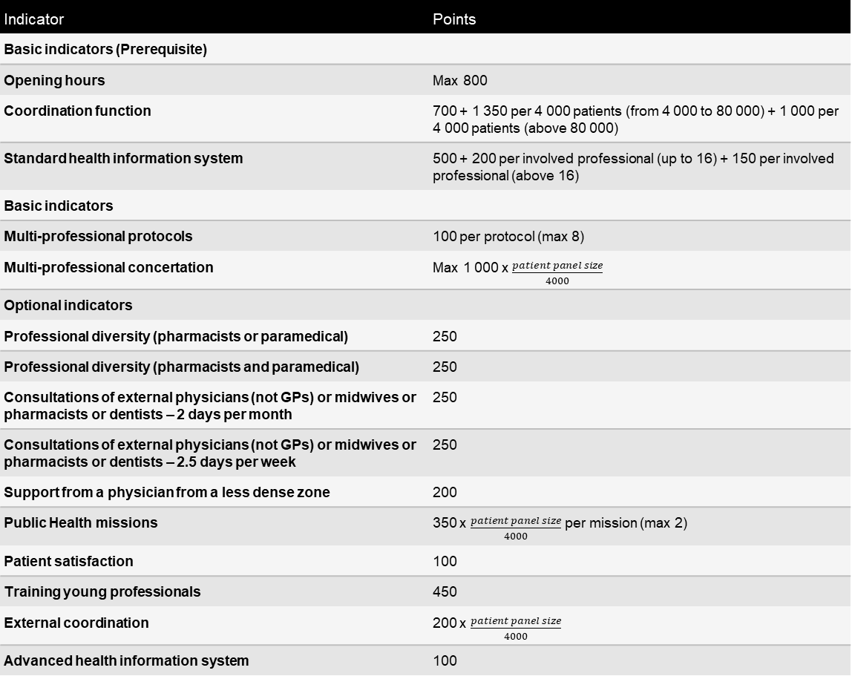
Inspiration - système de points ROSP France (cfr. rapport KCE)
Indicator | Points
Basic indicators (Prerequisite)
Opening hours | Max 800
Coordination function | 700 + 1 350 per 4 000 patients (from 4 000 to 80 000) + 1 000 per 4 000 patients (above 80 000)
Standard health information system | 500 + 200 per involved professional (up to 16) + 150 per involved professional (above 16)
Basic indicators
Multi-professional protocols | 100 per protocol (max 8)
Multi-professional concertation | Max 1 000 x $\frac{patient panel size}{4000}$
Optional indicators
Professional diversity (pharmacists or paramedical) | 250
Professional diversity (pharmacists and paramedical) | 250
Consultations of external physicians (not GPs) or midwives or pharmacists or dentists – 2 days per month | 250
Consultations of external physicians (not GPs) or midwives or pharmacists or dentists – 2.5 days per week | 250
Support from a physician from a less dense zone | 200
Public Health missions | 350 x $\frac{patient panel size}{4000}$ per mission (max 2)
Patient satisfaction | 100
Training young professionals | 450
External coordination | 200 x $\frac{patient panel size}{4000}$
Advanced health information system | 100

Slide 28
Proposition pratique New Deal Ratio composants et financerment
Financement à l’acte
Utilsation de la nomenclature existante: consultations, visites, prestations techiques
Financement par capitation
DMG à un taux plus élevé
Financement de pratique
Réforme de la prime de pratique
Paiement au moins trimestriel, en partie a priori
Processus clair in/out
Simplicité administrative, automatisation
Sur la base des paramètres actuels existants
En 3 ou 4 niveaux
Comprend tous les contacts non directs avec les patients, les conseils et consultations téléphoniques
Option infirmier de pratique
Tarif-passant pour les patients non-DMG = taux de convention
A un taux plus bas pour les patients DMG
Garder ticket modérateur
Digital
Simplicité administrative
e.f. gravité de soins et complexité
Soutien
Processus de qualité
Collaboration
Disponibilité
Système de points
Minimum 20%
30-40%
30-40%
MG
Pratique MG
Réallocation des ressources actuelles
Réforme des primes actuelles
+ injection supplémentaire pour l’infirmier de pratique

Slide 29
Information, conseils, transition, évaluation
Il faut prévoir une/des organisation(s) qui :
informe les médecins généralistes
Guide les pratiques de MG en transition
Soutient les pratiques de MG dans leurs nouvelles activités (par exemple, l'élaboration de protocoles de collaboration, l'adaptation aux besoins du cabinet).
Rassemble les expériences et développe l'expertise
Aide à évaluer le nouveau modèle sur la base de cette expérience et de cette expertise.
Peut préparer des recommandations stratégiques pour des adaptations

Slide 30
Feedback demandé: Objectifs atteints ?
Le nouveau modèle devrait:
être suffisamment stimulant,
préserver l'accessibilité pour les patients et l'améliorer si nécessaire, en accordant une attention particulière aux patients vulnérables,
mettre l'accent sur la continuité des soins et la disponibilité,
rémunérer correctement les médecins généralistes pour les tâches effectuées pendant et en dehors des consultations,
permettre la délégation de tâches,
fournir des incitants appropriés, notamment en matière de prévention, de gestion de la population, de coopération multidisciplinaire, de qualité, de disponibilité, etc.
éviter à la fois la surconsommation et la sous-consommation, et
viser une simplicité administrative maximale.

